Slide 2
DESIGN THINKING Silabus & Metode
1. Pengenalan Design Thinking dan tahap identifikasi kesempatan
2. Cakupan Project dan Design Brief
3. Perencanaan dan Riset
4. Identifikasi insights dan menciptakan kriteria desain
5. Urun Rembuk dan pengembangan konsep
6. Pitching ideas dan presentasi
7. Membangun Prototypes
8. Menerima masukkan dan saran dari pemangku kepentingan
Selanjutnya Sesi Setelah UTS adalah Lab Design Thinking
Bentuk UTS - Presentasi Kelompok
Bentuk UAS - Pameran Ide
Buku : Jeanne Liedtka and Tim Ogilvie, Designing for Growth: A Design Thinking Tool Kit for Managers (New York: Columbia University Press, 2011)

Slide 3
SESI 6
Concept Development
Napkin Pitch
Prototyping

Slide 4
Concept development is the act of choosing the best ideas from brainstorming,
assembling them into detailed solutions, and then evaluating those using both
customer and business criteria.

Slide 5
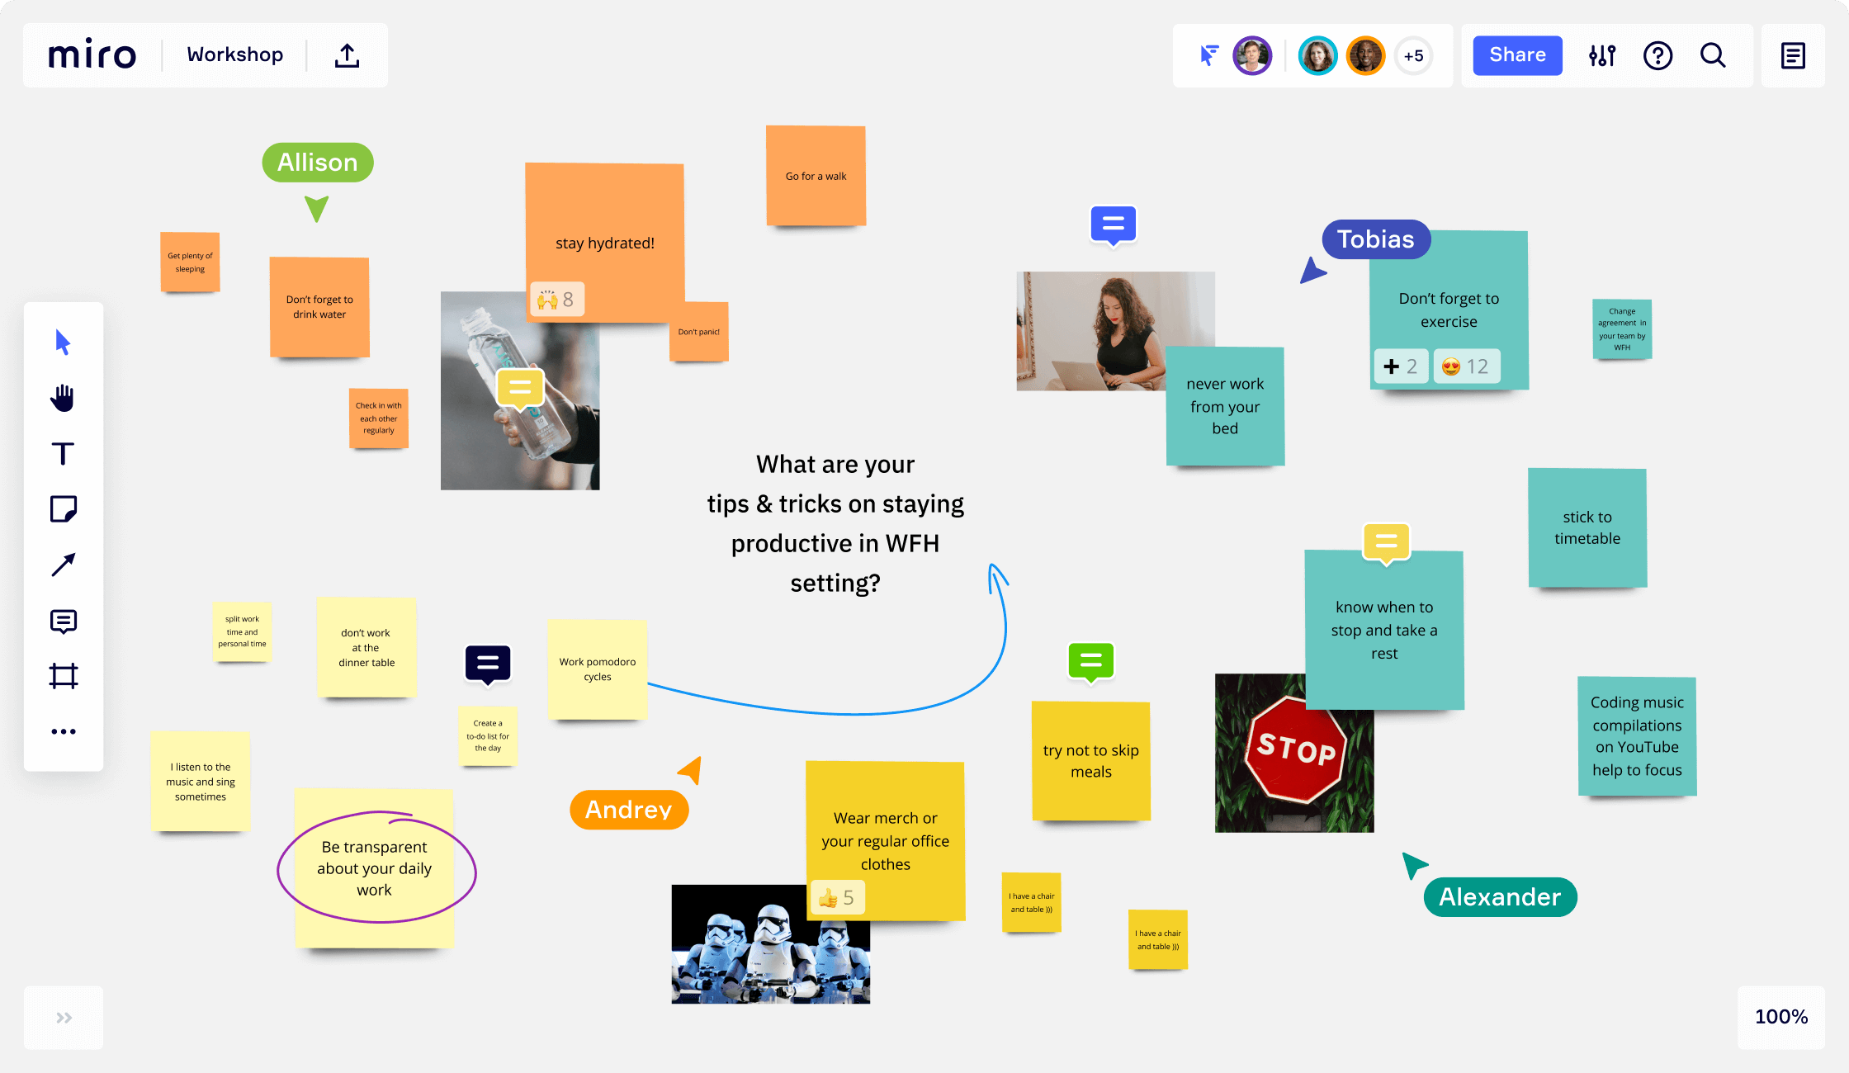
Steps 1. Gather your Ideas, 2. Categories & put stars on your best ideas 3. Choose Anchors Ideas (see page 109 of your book) 4.Form Initial concept (pilih yang sangat berbeda, atau coba kombinasi) 5.Fill in the details

Slide 6
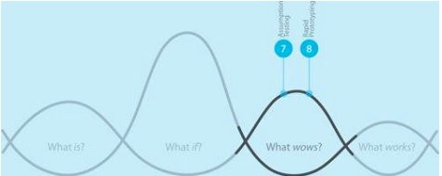
What WOWs Stage

Slide 7
What WOWs Stage
Pada saat transisi dari kreativitas pada tahap Wahat If menjadi kenyataan pada tahap What wows.
Dimana kita harus membuat beberapa pilihan sulit tentang apa yang harus dilakukan selanjutnya.
Dapat menggunakan bantuan manajemen proyek dengan Napkin pitch untuk menguraikan pada setiap konsep yang kami buat.

Slide 8
Napkin Pitch
Napkin pitch merupakan sebuah pitch yang biasanya berisi konsep atau komponen dasar sebuah bisnis model
Istilah ini berasal dari gagasan bahwa sebuah ide yang bagus bisa dikomunikasikan secara sederhana bahkan di atas sebuah serbet kepada co-founder, angel investor, dan bloger

Slide 9
Dua konsep Napkin Pitch
Konsep pertama adalah dibangun di sekitar gagasan komunitas pemberi pinjaman untuk pembayaran hutang / pembiayaan
Konsep kedua berfokus pada perencanaan hidup melalui berbagai alat visualisasi,seperti bimbingan profesional yang diberikan oleh relawan ahli keuangan, interaktif sumber keuangan, dan diskusi komunitas yang sedang berlangsung.

Slide 10
Napkin Pitch
Mengacu pada empat kuadran Napkin pitch, yang masing-masing dikhususkan untuk menjawab salah satu dari empat pertanyaan strategis:
Need: What is the unmet need we are addressing?
Approach: What is our approach to meeting that need, and how is it novel?
Benefit: How does the customer benefit? How do we benefit?
Competition: What competition will we face, and what advantage will we have?

Slide 11
Napkin Pitch
Mengacu pada empat kuadran Napkin pitch, yang masing-masing dikhususkan untuk menjawab salah satu dari empat pertanyaan strategis:
Need: What is the unmet need we are addressing?
Approach: What is our approach to meeting that need, and how is it novel?
Benefit: How does the customer benefit? How do we benefit?
Competition: What competition will we face, and what advantage will we have?

Slide 12
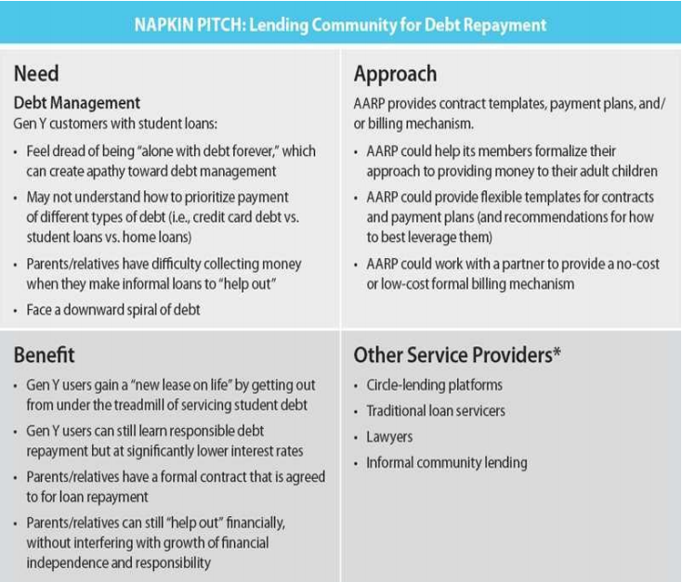

Slide 13
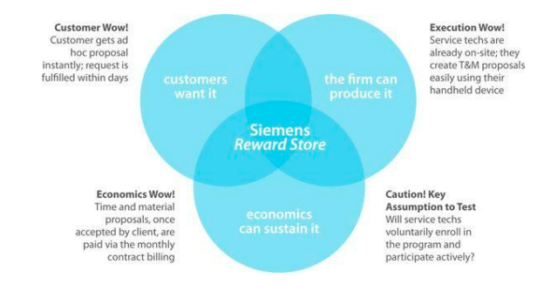

Slide 14
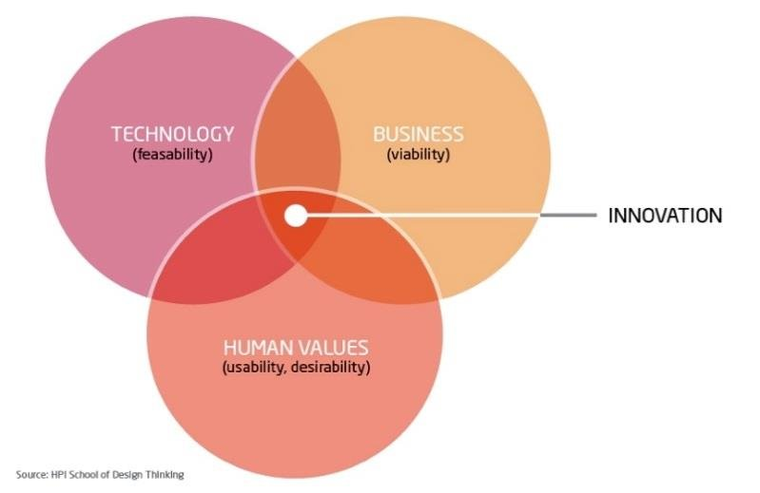

Slide 16
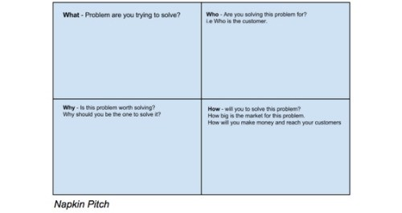

Slide 17
Rapid prototyping is the creation of visual (and sometimes experiential) manifestations of concepts. It is an iterative set of activities, done quickly, aimed attransforming the concepts generated in the What if stage into feasible, testable
models.

Slide 19
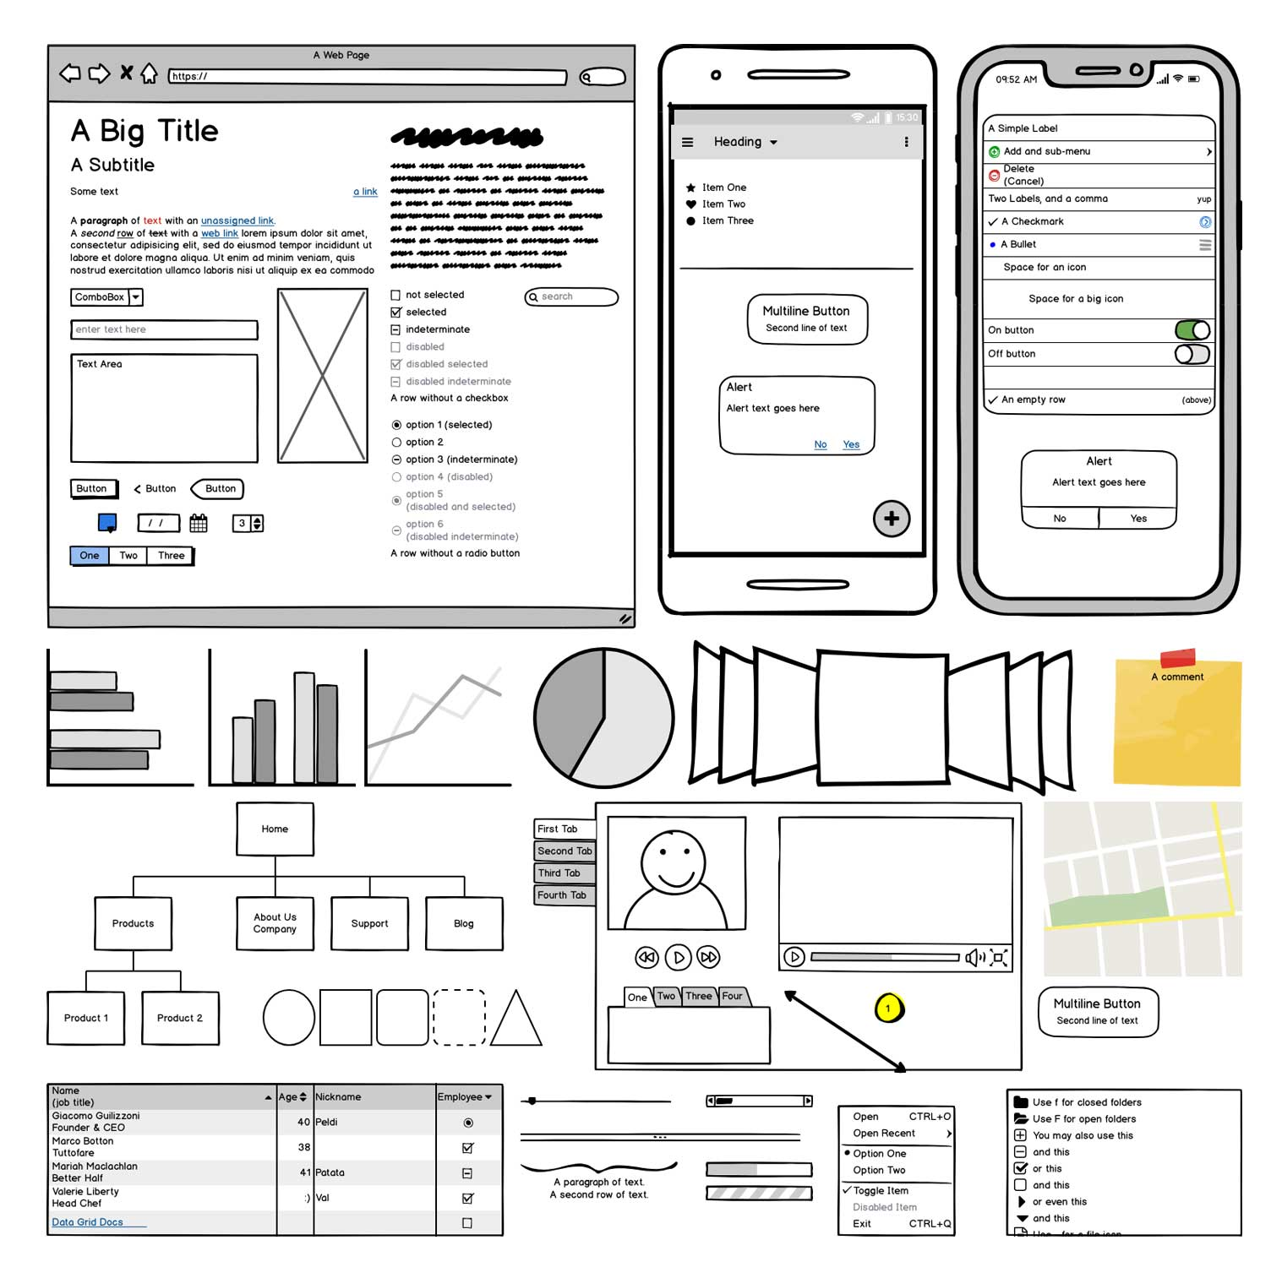
Next Week
Sketching Tools :
Balsamiq

Slide 20
Tugas!
Buatlah Napkin Pitch pada tugas sebelumnya!

